Slide 1
Leçon 2.3.2
Transmission du mouvement
(les transmissions manuelles)

Slide 2
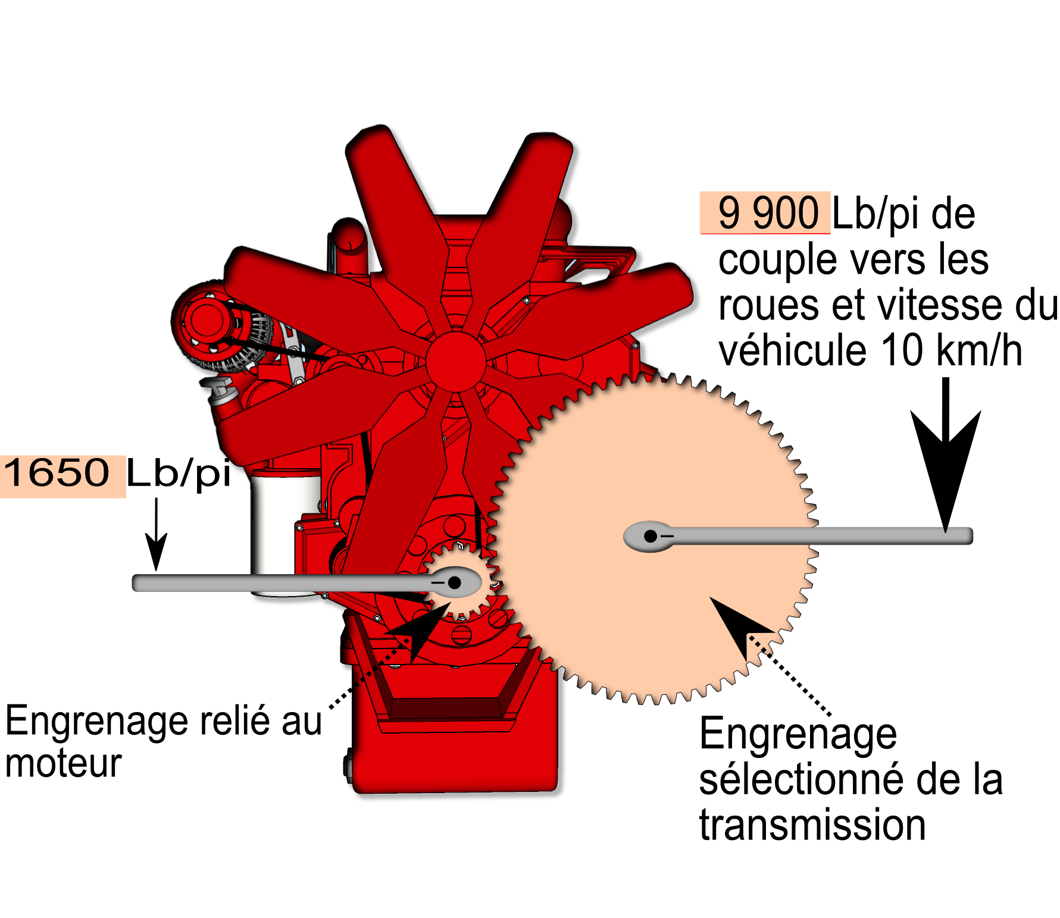
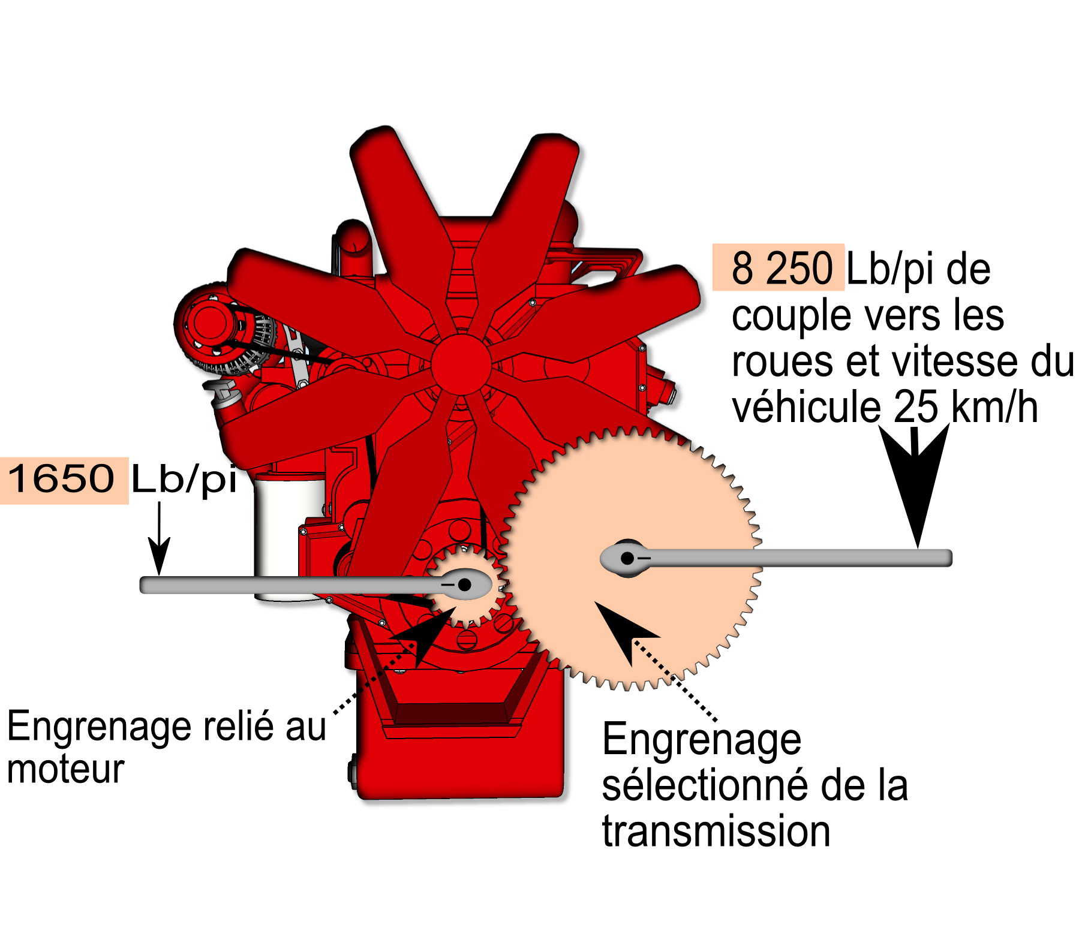
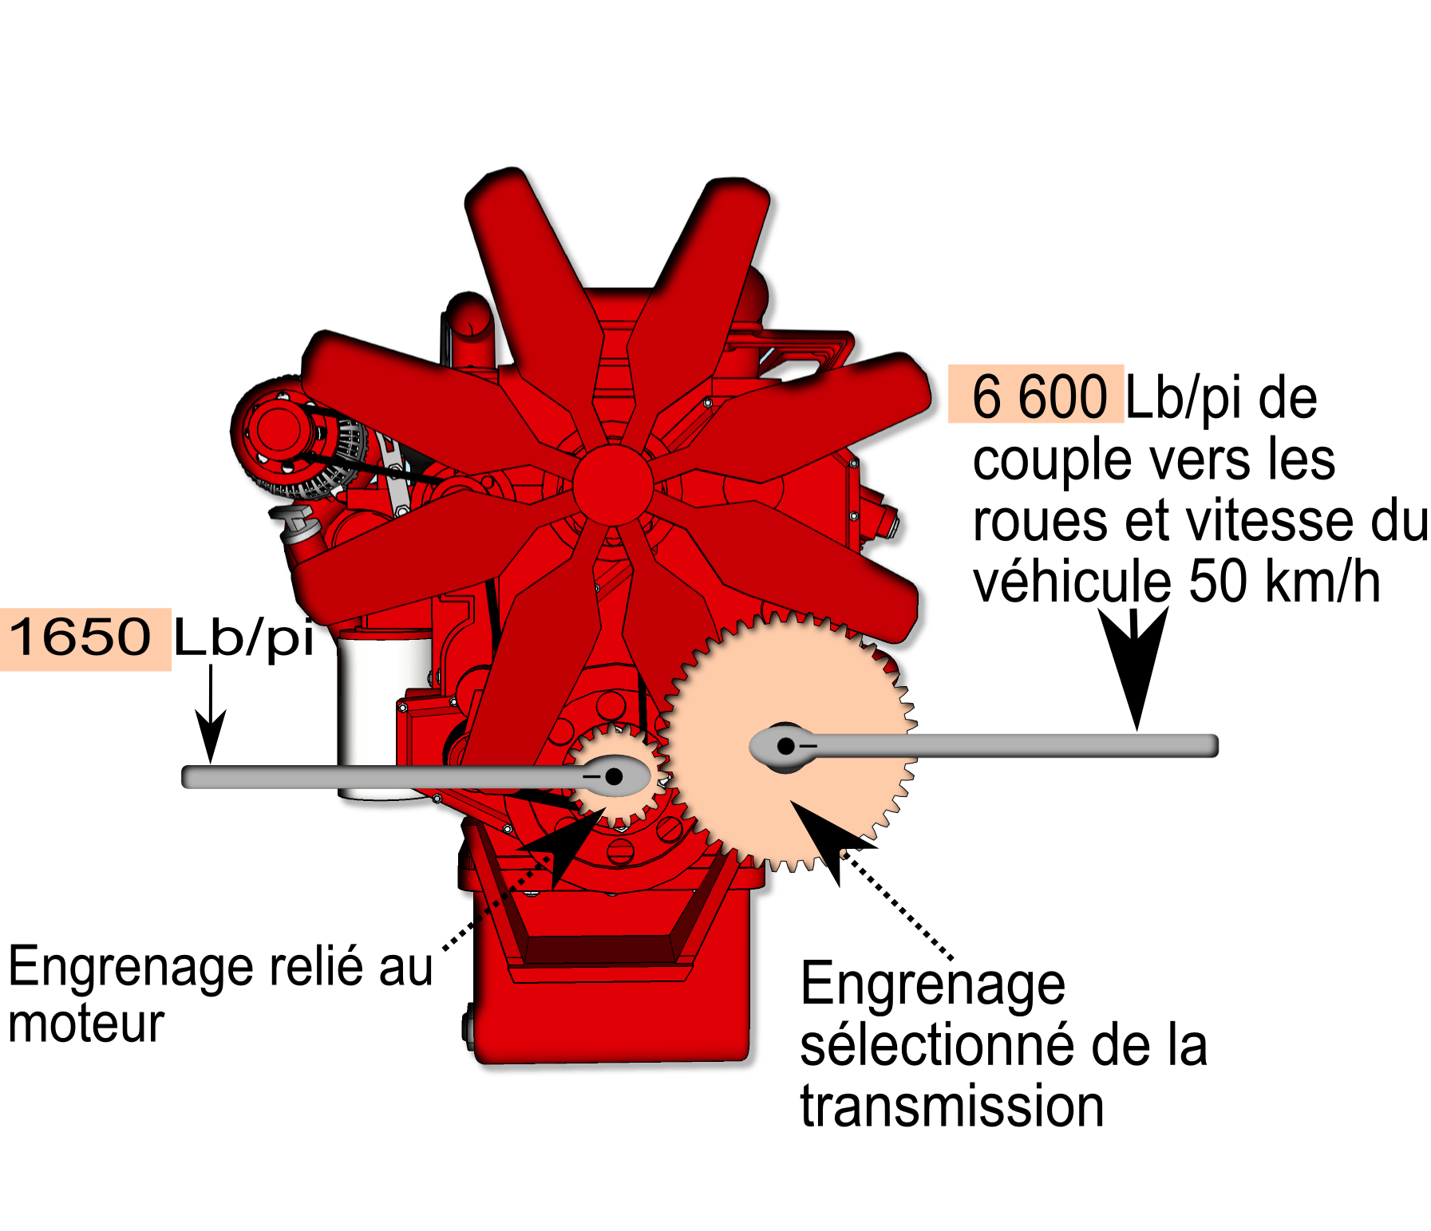
La multiplication de la force de couple fournie par la transmission
Notes:
Voir les commentaires du présentateur de la diapositive suivante pour avoir une idée de l’explication (par l’enseignant) des notions de cette diapositive et de la suivante.
Les élèves ont les dessins de cette diapositive et de la suivante sur la même page.

Slide 3
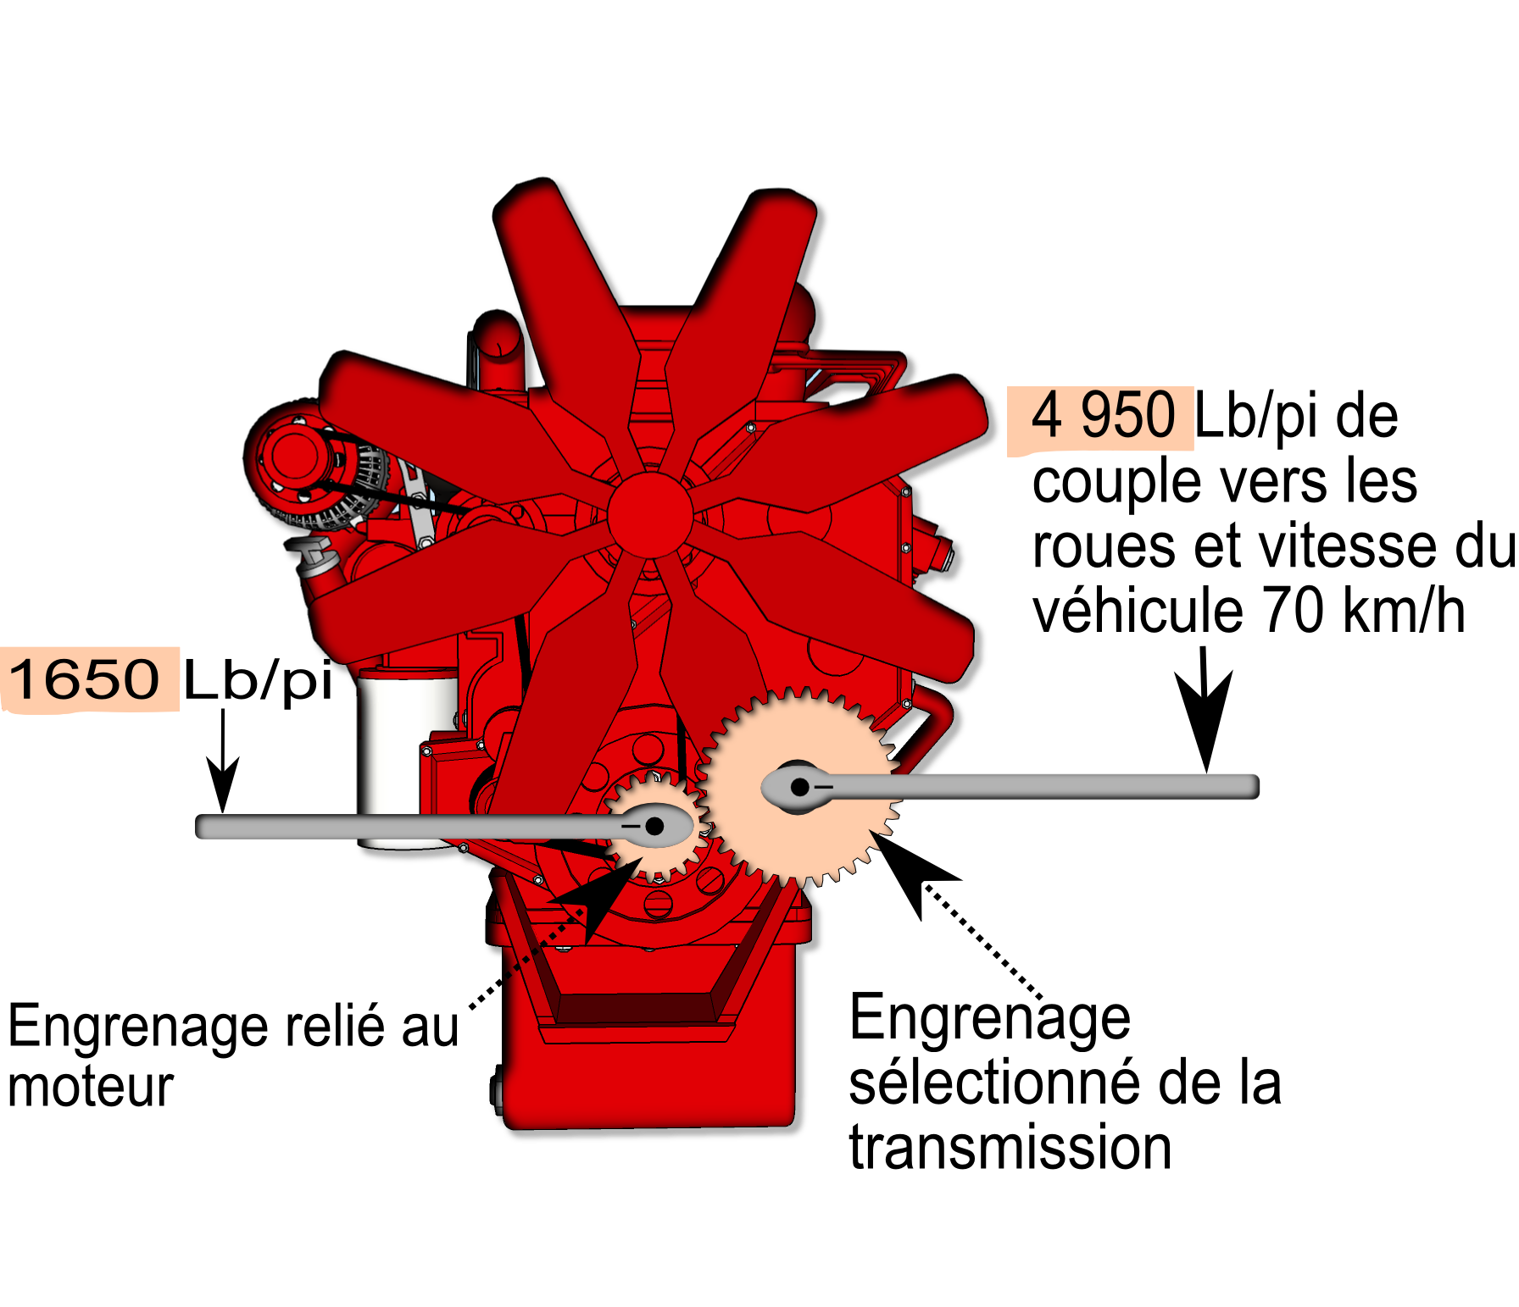
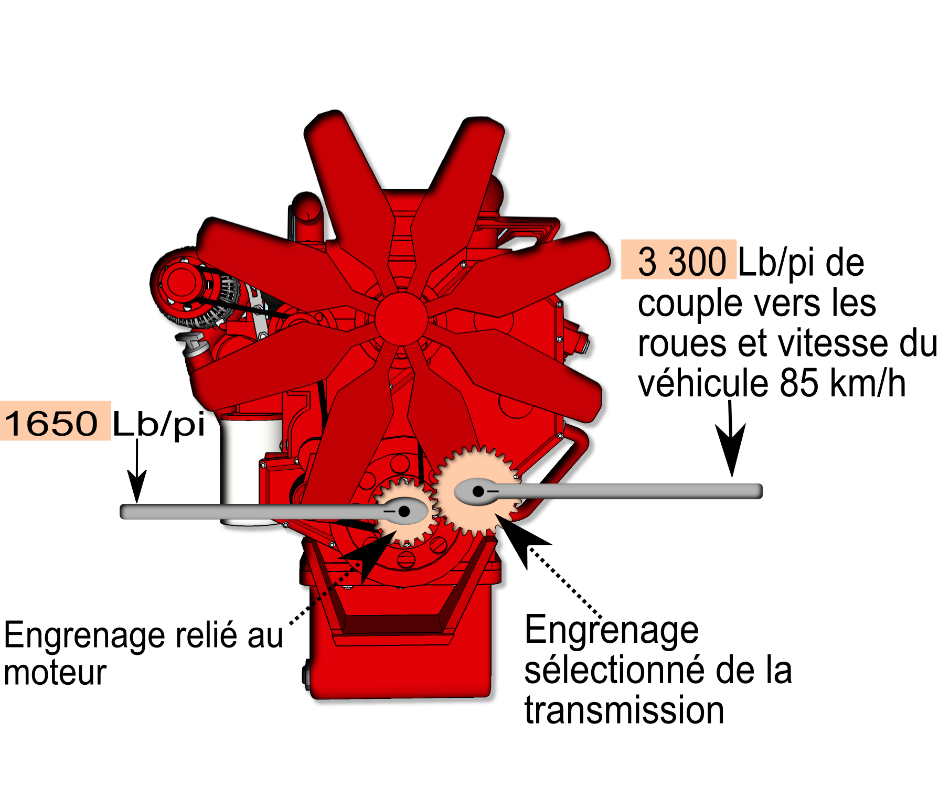
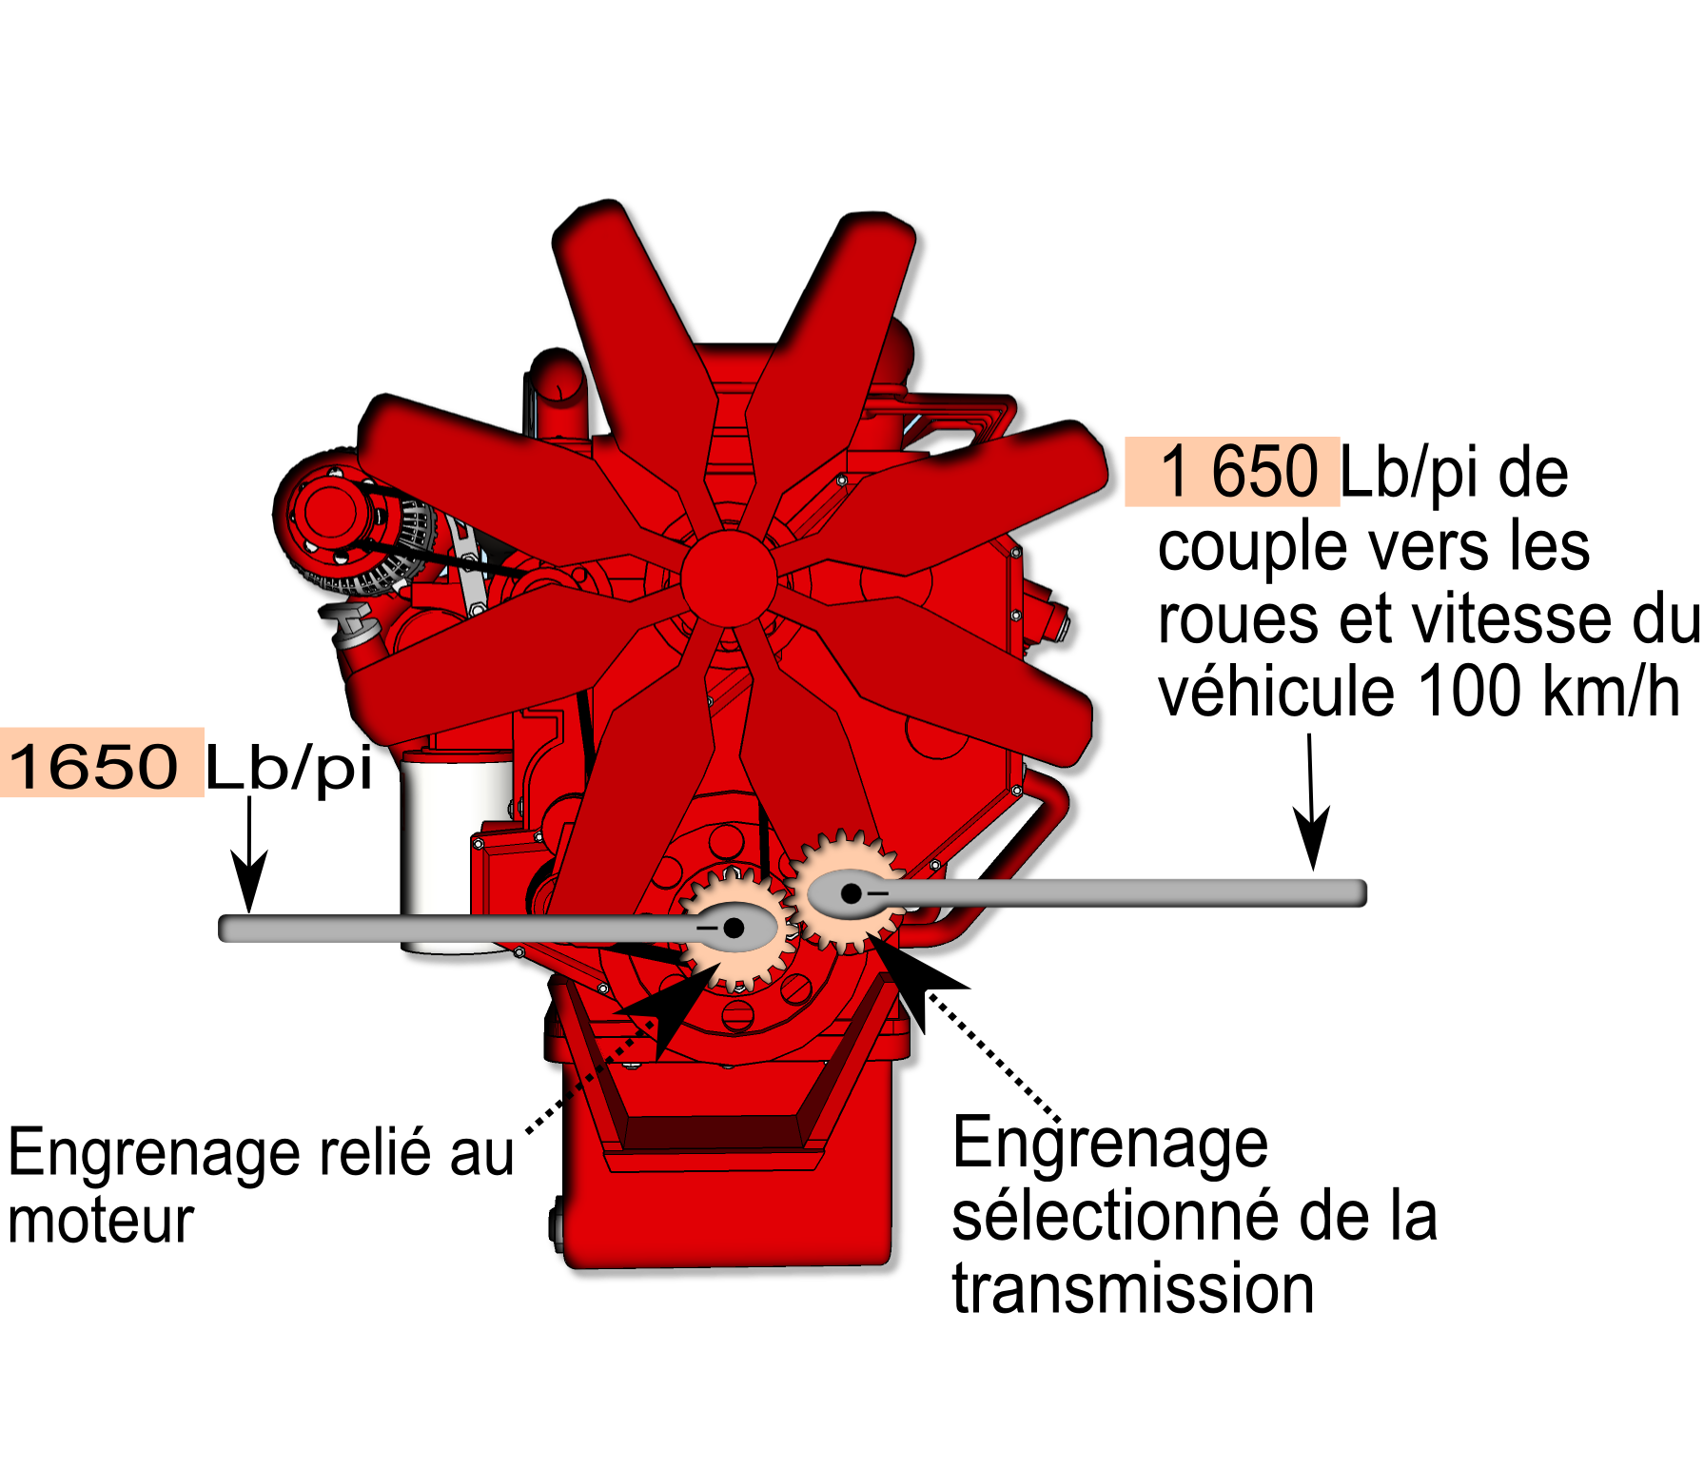
Notes:
Description de la multiplication du couple moteur par la transmission
Comme on le voit dans les images de la page précédente, de la première image vers la dernière, l’engrenage sélectionnée de la transmission devient de plus en plus petite.
La force appliquée sur le levier diminue de plus en plus. La première image représente un exemple visuel du premier rapport d’une transmission. L’engrenage est grand, donc la force de couple du moteur sur un levier plus long multiplie le couple aux roues du véhicule.
Le moteur développe toujours le même couple. C’est donc la transmission qui a le pouvoir de multiplier le couple du moteur.
Par conséquent, à mesure que la transmission diminue la multiplication du couple aux roues, la vitesse du véhicule augmente. Il est donc impossible d’avoir constamment plus de couple et de vitesse de la part de la transmission.
C’est donc le travail du conducteur/conductrice du véhicule (c’est-à-dire vous) de connaître cette possibilité qu’offre le système de transmission et de choisir les engrenages appropriées lorsque ce ou cette dernière se retrouve dans diverses situations.

Slide 4
Exemple simple de l’application du principe:
Au moment de mettre en mouvement un tracteur et une semi-remorque chargée, vous aurez probablement besoin de sélectionner le premier rapport.
Sur un même départ mais cette fois-ci avec un tracteur qui n’est pas attelé avec une semi-remorque (donc aucune charge à tirer), vous pourrez sélectionner le deuxième ou troisième rapport.
À la lumière de la connaissance des possibilités qu’offre la transmission, cela explique pourquoi, plus on augmente la vitesse d’un véhicule, plus on doit exploiter les capacités de couple du moteur. D'où vient la technique de gradation des rapports en association avec un régime augmenté de façon progressif.

Slide 5
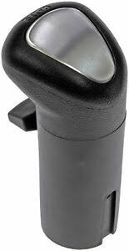
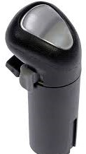
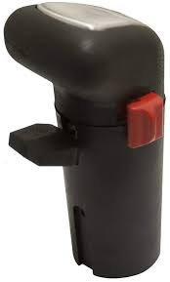
Les pommeaux de transmission manuelle
Les sélecteurs de l’auxiliaire
Notes:
Les boutons noir sont les sélecteurs de paliers (Range) dans l’auxiliaire de la transmission.
Les boutons rouge et gris sont des sélecteurs de vitesses hautes (HIGH) et basses (LO) aussi dans l’auxiliaire de la transmission.
Le bouton bleu est un sélecteur de très basse vitesse (DEEP) toujours dans l’auxiliaire de la transmission.

Slide 6
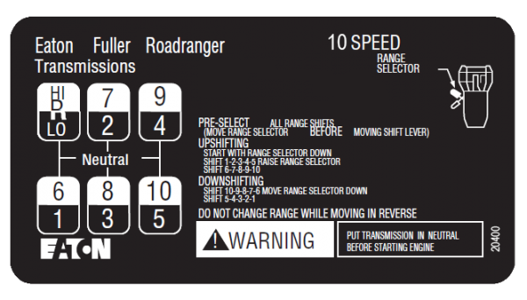
La 10 rapports

Slide 7
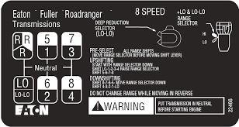
La 8 rapports (LO et LO-LO)

Slide 8
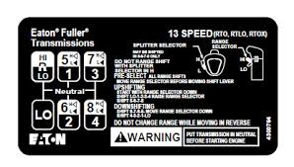
La 13 rapports

Slide 9
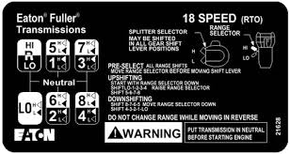
La 18 rapports

Slide 10
Familles de modèles et vocations des boîtes de vitesses
Tableau du fabricant Eaton-Fuller
Famille des modèles | Vitesse de marche avant | Transport grande distance | Transport lourd |  |  |  |  |  |  | Construction | Cueillette et livraison
 |  |  |  | Journali-sation | Exploita- tion minière | Champs de pétrole | Collecte de déchets | Application agricoles | Hors route
Série FR | 10
8LL | 8 + 2 bas
Super 13 | 13
Super 18 | 18
Notes:
Dans le tableau ci-dessus, il a été ressortie les principales applications (vocations) dédiés par le fabricant des transmission Eaton-Fuller.
On voit par exemple que la 10 vitesses (modèle FR) est plus appropriée à du transport grande distance, à la collecte de déchets, aux applications agricoles, à la construction et aux cueillettes et livraisons.
On voit aussi par exemple que la 13 et la 18 vitesses ne sont pas appropriées (selon le fabricant) à faire constamment des cueillettes et livraisons.
Ceci constitue des suggestions par le fabricant aux acheteurs de camions. Lorsque ces derniers projettent d’acheter un véhicule, c’est ce qui leur est suggéré.
La décision de faire implanter le modèle de transmission reste quand même le choix de l’acheteur.

Slide 11
Comme conducteur, vous aurez à connaître les possibilités qu’offre les modèles de transmission afin d’en exploiter le maximum de performance selon les situations.
Lorsque le modèle de transmission que vous opérez ne sera pas parfaitement adapté au type de transport que vous effectuerez, vous saurez quand même reconnaître les limites.

Slide 12
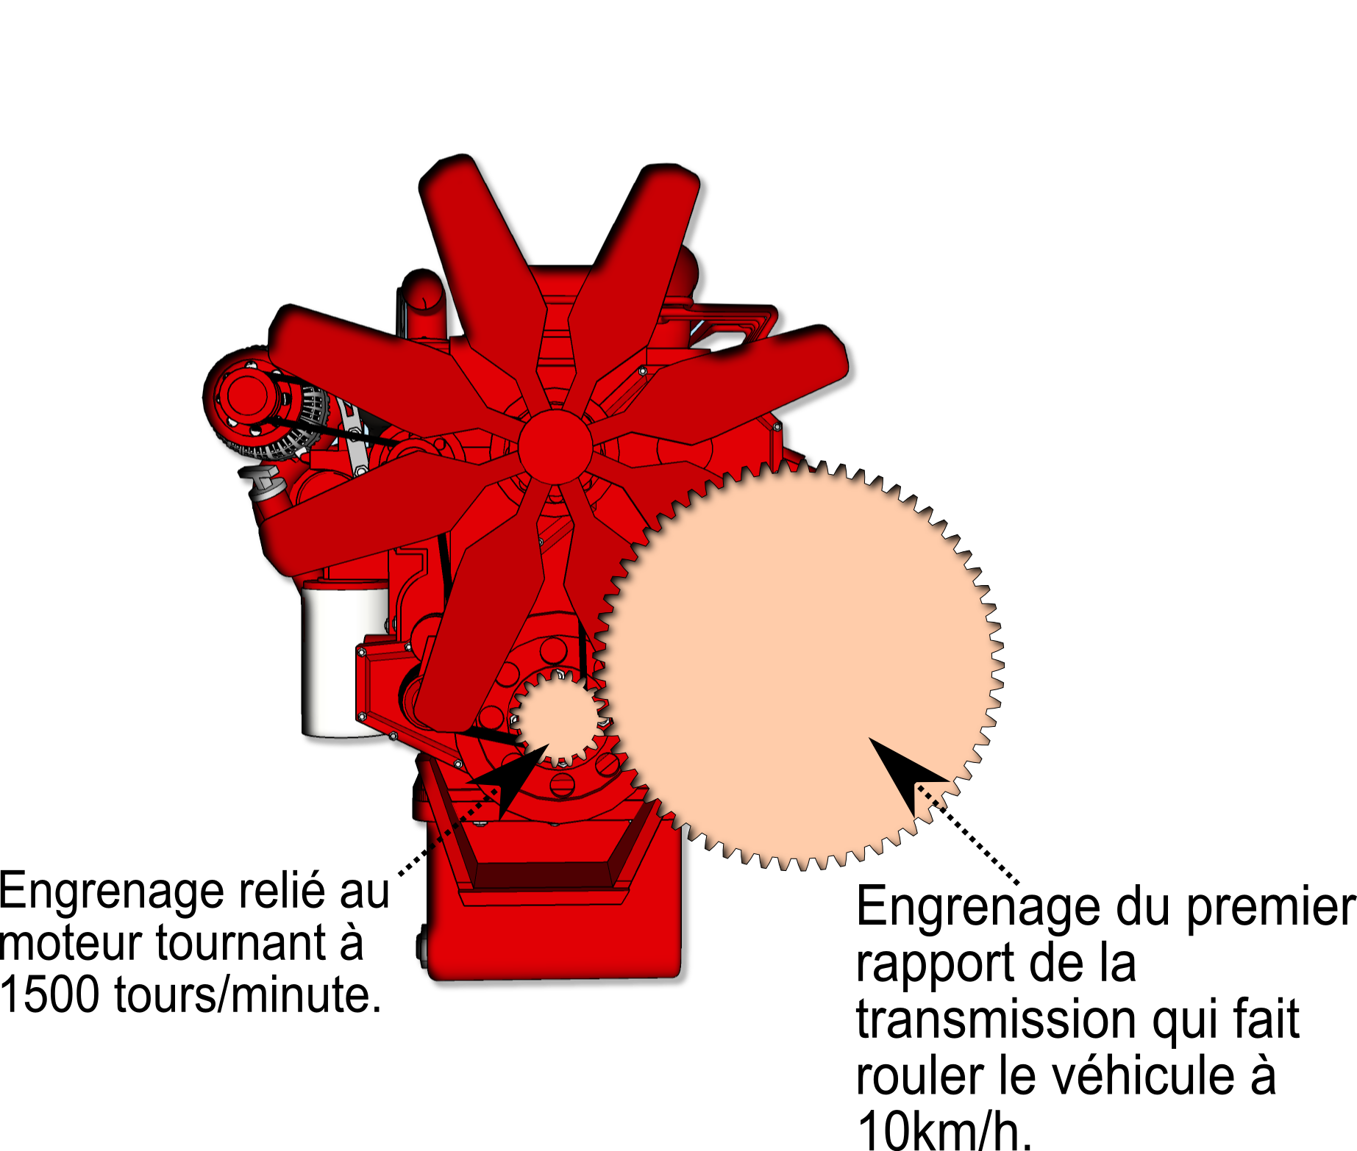
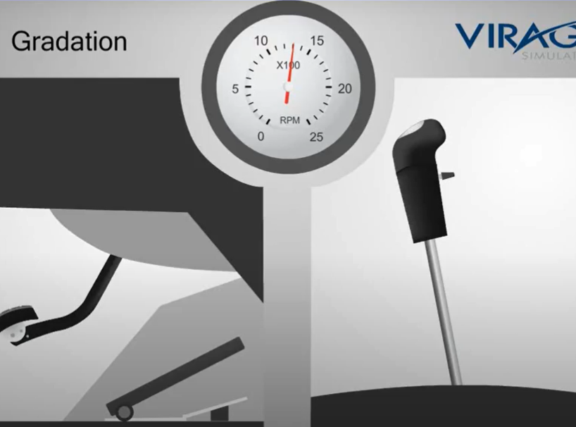
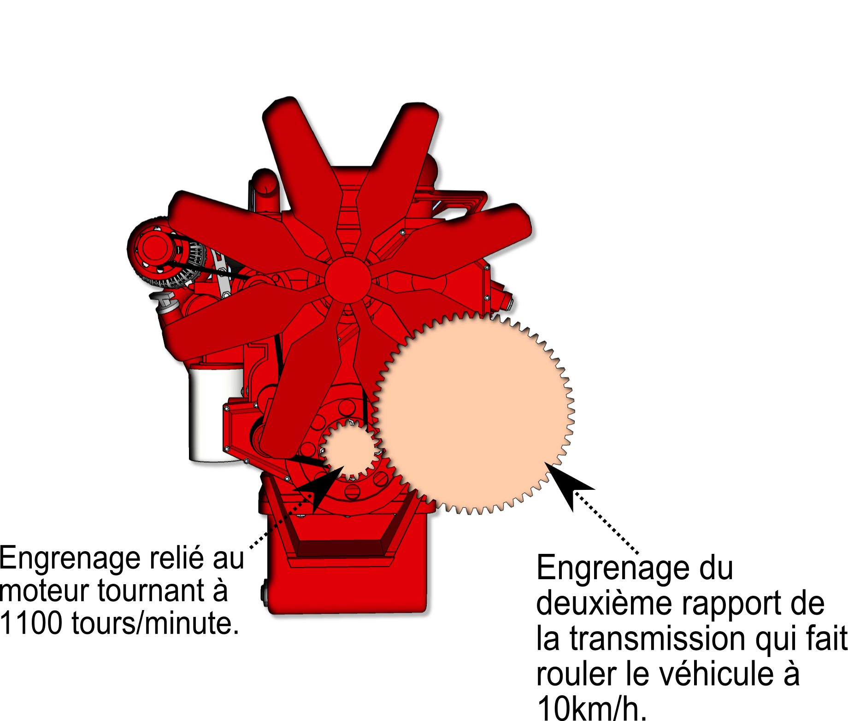
Les principes et la méthode de synchronisation
Gradation de rapport (Cliquer sur l’image)
Autre lien vidéo CFTR: https://drive.google.com/open?id=1YDbup5H1I4zV2VbMOUTB1F7OrlCGNsSo
Notes:
En association avec cette diapositive et la suivante, la ‘’présentation synchronisation à télécharger’’ peut être utilisé pour visualiser les mouvements. Cette présentation est accessible à partir du plan de leçon. Cliquer sur le lien.
Première étape, il faut appuyer et relâcher une première fois l’embrayage afin de mieux pouvoir faire passer le levier de vitesse au point mort (neutre) simultanément en relâchant l’accélérateur.
Deuxième étape, il faut réappuyer sur l’embrayage et simultanément aussi entrer le levier de vitesse dans le second rapport.
C’est le moment entre la première et la deuxième embrayage où tout se joue.
C’est à ce moment que le moteur baisse de régime et qui par conséquent fait baisser le régime de la transmission aussi. L’engrenage plus petit du second rapport de la transmission peut alors s’emboîter dans l’engrenage du moteur étant donné que celle-ci tourne 400 tours de moins dans ce cas-ci.
En résumé, pour une même vitesse de véhicule, le moteur doit tourner 400 tours de moins dans un rapport de transmission plus élevé dans l’exemple présent.

Slide 13
Les principes et la méthode de synchronisation
Rétrogradation de rapport
Autre lien vidéo CFTR: https://drive.google.com/open?id=1YDbup5H1I4zV2VbMOUTB1F7OrlCGNsSo
Notes:
En association avec cette diapositive et la suivante, la ‘’présentation synchronisation à télécharger’’ peut être utilisé pour visualiser les mouvements. Cette présentation est accessible à partir du plan de leçon. Cliquer sur le lien.
Première étape, il faut appuyer et relâcher une première fois l’embrayage afin de mieux pouvoir faire passer le levier de vitesse au point mort (neutre) simultanément en relâchant l’accélérateur.
Deuxième étape, il faut appuyer sur l’accélérateur pour monter la révolution du moteur (et de la transmission aussi) de 400 tours pour notre exemple.
Troisième étape, il faut réappuyer sur l’embrayage et simultanément aussi entrer le levier de vitesse dans le second rapport.
En résumé, pour une même vitesse de véhicule, le moteur doit tourner 400 tours de plus dans un rapport de transmission inférieur dans l’exemple présent.

Slide 14
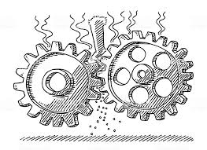
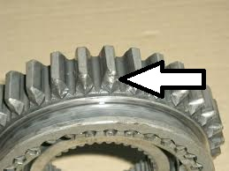
Les problèmes potentiels dû à une mauvaise utilisation
Notes:
Bien entendu, tous peuvent imaginer que lorsqu’il y a mauvaise synchronisation des engrenages durant les changements de rapport, ceci cause une usure prématuré de ces dernières dans la transmission.
Faire un grincement à quelques reprises durant une journée de travail est considéré comme acceptable et ne causera pas une grande réduction de la durée de vie d’une transmission.
Par contre de façon régulière, ceci diminue grandement sa durée de vie et entraînera des coûts d'entretien supplémentaire pour l’entreprise. Alors c’est sur le conducteur/conductrice que repose une diminution des ces coûts. Soyez donc minutieux/minutieuses dans vos manoeuvres.

Slide 15
Instructions et conseils du fabricant Eaton-Fuller pour éviter d’autres problèmes potentiels dû à une mauvaise utilisation
• Sélectionner toujours un rapport de démarrage initial offrant une multiplication du couple suffisante selon la charge et le terrain.
• Utilisez toujours les procédures normales de double embrayage lorsque vous utilisez le levier de vitesse pour effectuer les changements.
• Ne forcez jamais et ne secouez jamais le levier de vitesses au moment de la sélection des engrenages.
• Ne roulez jamais avec le levier de vitesses au point mort.
• Ne déplacez jamais le levier de vitesses sur la position LO lorsque vous êtes en palier supérieur.

Slide 16
Instructions et conseils du fabricant Eaton-Fuller pour éviter d’autres problèmes potentiels dû à une mauvaise utilisation (suite).
• Ne déplacez jamais le sélecteur de palier avec le levier de vitesses au point mort tant que le véhicule est en mouvement à haute vitesse.
• Ne faites jamais de changement de palier ou de demi-vitesse (HI-LO) en cours de marche arrière.
• Ne rétrogradez jamais à une vitesse trop élevée de véhicule.
• Dans la plupart des cas, en fonction du moteur et des rapports d’essieux, vous pouvez économiser du carburant en conduisant le véhicule à un régime moteur moindre de façon continuelle.
• Ne laissez pas votre main continuellement sur le levier de vitesse lorsque des changements de rapports ne sont pas nécessaires. Ceci provoque une usure prématurée des fourchettes de sélection de la transmission.

Slide 17
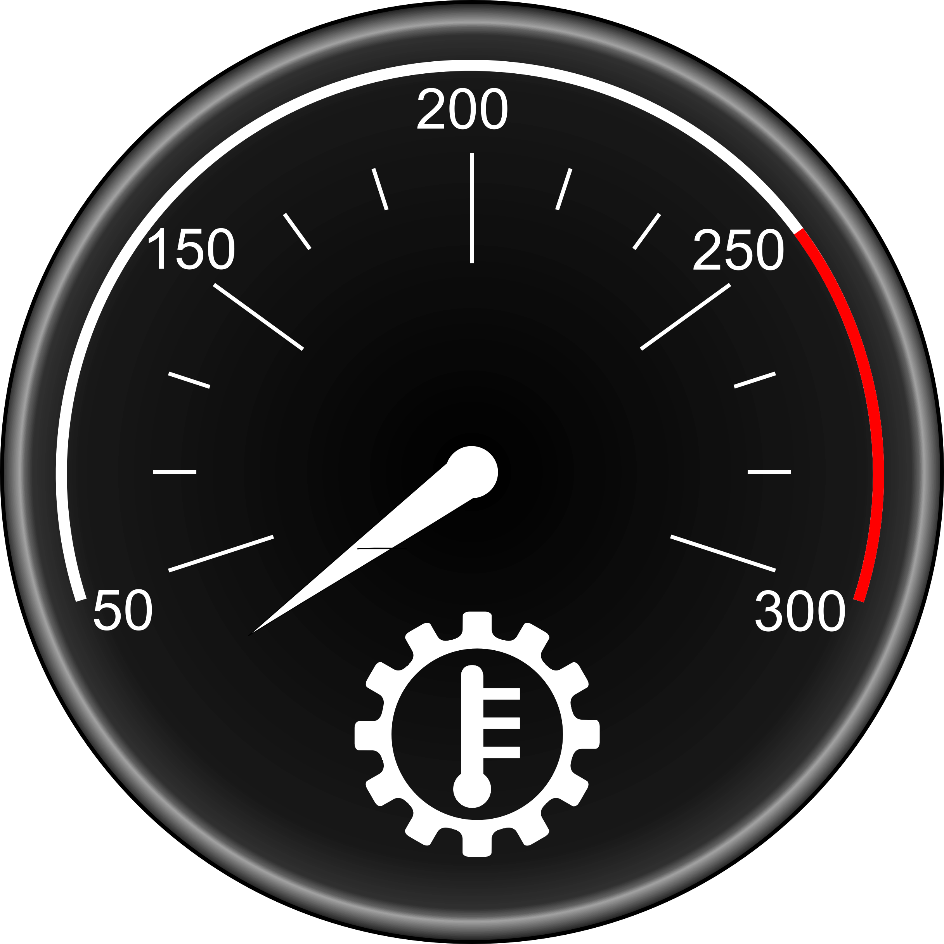
Instructions et conseils du fabricant Eaton-Fuller pour éviter d’autres problèmes potentiels dus à une mauvaise utilisation (suite).
• Les transmissions ne doivent pas être utilisées à des températures supérieures à 120 °C (250 ° F).
Le fonctionnement à des températures supérieures à 120 °C (250 ° F) entraîne l’encrassement de la denture des engrenages.
Une température dépassant 177 °C (350°F), finira par détruire le traitement contre la chaleur des engrenages.
Les conditions suivantes peuvent provoquer des températures de fonctionnement supérieures à 121 °C (250 ° F).
• Fonctionnement constant à basse vitesses;
• températures ambiantes élevées;
• circulation d'air restreinte autour de la transmission;
• utilisation constante de la puissance (HP) maximal du moteur;
• Surutilisation du frein moteur.

Slide 18
C’était les possibilités du système de transmission manuelles.
Bonne utilisation!

